Slide 1

Webアプリケーション開発演習
コネクションプール解説の巻

Slide 2
前回までの学習内容
コネクションプールとは・・・
DB処理の中で特に遅い処理である「接続」の処理を
早くするための接続方法。
すでに接続されているオブジェクトをプール（貯める）
しておき、それを取得することで素早くDBに接続
することができる。
Notes:
5分

Slide 3

コネクションプールを好きなる

Slide 4
目次
・コネクションプールの説明
・演習

Slide 5
目次
・コネクションプールの説明
・演習

Slide 6
コネクションプールの説明
コネクションプールのソースコードを
確認しましょう

Slide 7
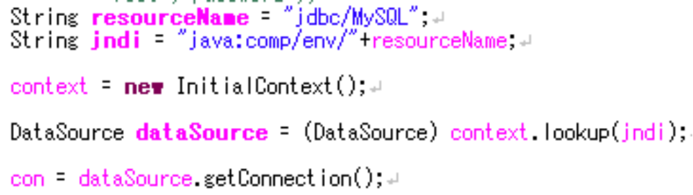
コネクションプールの説明
以前と違う部分は↓の部分ですね
この部分を詳しく見ていきましょう
Notes:
なにか気づきませんか？

Slide 8
コネクションプールの説明
接続文字列がない！
Notes:
なにか気づきませんか？

Slide 9

コネクションプールの説明
接続文字列はいったいどこに？？

Slide 10
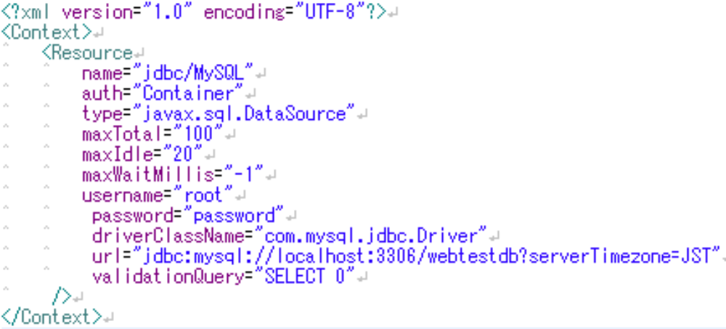
コネクションプールの説明
接続文字列はここですっ！
context.xml

Slide 11
コネクションプールの説明
コネクションプールでは、context.xmlという設定ファイルに「接続情報」を記述して JNDI という仕組みを使って、設定情報をJava側に読み込んで、DBに接続します！
JNDI=
Java Naming and Directory Interface
Notes:
仕組みはともかく、まずは設定ファイルと、その設定ファイルをつかって接続するロジックを覚えよう！

Slide 12
コネクションプールの説明
設定値がたくさんありますね。
一応、どんな意味の設定値か見ましょう

Slide 13
コネクションプールの説明
設定値 | 説明 | 重要度
name | JNDIリソースの名前を指定。 | 高
auth | プログラムでログインの手順を書くか、 コンテナー (Tomcat) がログインするかの指定 (通常は Container) | 低
type | JNDIリソースのクラス型、インタフェース型を指定する。 | 低
maxTotal | 同時に割り当てることのできるアクティブな接続の最大数 | 中
maxIdle | プールに保持しておく最大のコネクション数 0の場合は無制限になる。 | 中
maxWaitMillis | 利用可能なコネクションが存在しないときに待機する最大時間（ミリ秒単位） | 中
username | DB接続時のユーザー名を指定 | 高
password | DB接続時のパスワードを指定 | 高
driverClassName | 接続ドライバのクラス名 | 中
url | 接続URL | 高
validationQuery | 接続検証用のクエリ | 低
Notes:
JNDI=Java Naming and Directory Interface

Slide 14
コネクションプールの説明
設定値はたくさんありますが
必ず知っておかないといけないのは３つ
この設定の名前。
<Resource>タグを複数つくれば設定は何種類も作れる。
ユーザー名とパスワード
DBに接続するために必要

Slide 15
コネクションプールの説明
先ほどの context.xml の設定値を
Javaのプログラムで読み込んでいるというのを意識して、もういちどプログラムを
見てみましょう！

Slide 16
コネクションプールの説明
初期化
JNDIを使って接続するための設定を探す（lookup）する処理
見つけた設定のプールから接続(Connection)を取得(get)する処理
Notes:
なにか気づきませんか？

Slide 17
コネクションプールの説明
lookupで指定する引数の値とcontext.xmlのnameで指定した値は一致する必要がある！

Slide 18

コネクションプールの説明
まとめます
コネクションプールを使ったDB接続方法
１．context.xmlに接続設定を記述する
２．javaでcontext.xmlで指定したname
を指定して接続情報をlookup（探す）
３．接続情報（Connection）を取得する

Slide 19

コネクションプールの説明
理屈が頭に入った状態でもう一度
コネクションプールを絵で説明します。

Slide 20
コネクションプールの説明
今までの接続・・・
接続するぜ！
データベース
Javaのプログラム
終わったら切断するぜ！
この接続・切断作業が時間がかかる！

Slide 21
コネクションプールの説明
コネクションプーリングを使うと・・・
その中の１つを使うぜ
すでに接続されている線があるぜ～
データベース
Javaのプログラム
使い終わったぜー
使い終わった接続は、接続されたまま！
再利用されます！

Slide 22
目次
・コネクションプールの説明
・演習

